Slide 1
ПАМЯТИ ПАВШИМ!!!
ПАМЯТЬ ГЕРОЯМ!!!
06 марта 2017г.
г. Краснокамск, Пермский край

Slide 2
Торжественное открытие мемориальной доски
Жарков Петр Владимирович
родился 06 сентября 1960 года погиб 17 октября 1981г.
при исполнении служебного долга в Афганистане, награжден медалью «За отличие в охране государственной границы СССР» и орденом Красной Звезды (посмертно)

Slide 3
Лаконичные строки короткой биографии, юное лицо на фотографии. Ему, было - 21. Он не думал, что погибнет, совершив поступок, о котором скажут потом - ПОДВИГ.
Родился Петр Владимирович в селе Никисилица, Севского района, Брянской области, с 1966 года проживал в г. Краснокамске, Пермской области, с 1967 года по 1976 год обучался в школе № 6 г. Краснокамска (окончил 9 классов), ветераны педагогического труда вспоминают о нём, как о прилежном ученике, спортсмене, хорошем товарище. Был обычным, весёлым, шустрым мальчишкой, душой компании, хорошим организатором. Увлекался техникой, в 10 лет умел водить машину. Зимой занимался лыжами. При этом не забывал помогать родителям по хозяйству.

Slide 4
После окончания школы он пошёл учится в СПТУ № 16 г. Перми по специальности механик. До 1979 года работал рулевым-мотористом на теплоходе.
Проходил службу в Пянжанском пограничном отряде с осени 1979 г.

Slide 5
Историческая справка: Пянджский пограничный отряд (1928-2005 г.г.) 1 октября 1928 года на базе четырех из восьми комендатур 47-го Узбекского пограничного отряда: Айваджской, Сарайской, Пархарской и Сары-Чашминской – создан Сарай-Комарский (название г. Пянджа до 1931 г.) пограничный отряд, который принял под охрану один из наиболее трудных участков границы. В 1954 г. на ее базе сформирован Московский пограничный отряд с местом дислокации в п. Московский. Примером мужества и героизма служит выполнение интернационального долга пограничниками Пянджского отряда в Республики Афганистан. Многие солдаты, прапорщики и офицеры были удостоены высоких государственных наград.

Slide 6
Как мало лет он прожил.
Всего 21!
Но миг победы больше, чем года.
Как трудно умереть, чтобы остаться,
Остаться в наших душах навсегда.
15 февраля 1989 года, для многих стал днём, когда кончился счет потерям наших солдат в республике Афганистан. Тяжёлый, печальный итог. Много горя, бед и страданий принесли нашему народу эти 9 лет и 51 день жестоких сражений в чужом краю. Но и там, в далёком стране, советские воины проявили лучшие человеческие качества: мужество, стойкость, благородство. В неимоверно трудных условиях боевой жизни, вдали от дома, ежечасно подвергаясь опасности, и подчас смертельной, они сохранили верность военной присяге, воинскому и человеческому долгу. Но многим не суждено было вернуться к родному порогу, немало полегло совсем юных мальчишек на каменистой афганской земле, среди них и выпускник нашей школы – Жарков Петр Владимирович.

Slide 7
Ф.И.О. | Воинское звание | Должность | Округ / Отряд | В/ч | Подразделение | Националь-ность | Дата рождения | Дата гибели | Место гибели, смертельного ранения
ЖАРКОВ Петр Владимирович | Сержант | командир расчета гранатомета | КСАПО / 48-ой Пянджский ПогО | 2066 | ММГ | русский | 06.09.1960 | 17.10.1981 | Куфабское ущелье к. Сайдан

Slide 8
В художественно-публицистическом сборнике «Во имя высокой цели…» воины-интернационалисты повествуют о суровых буднях боевых испытаний. Невозможно без содрогания читать эти очерки - свидетельство участников различных боевых операций от рядовых до офицеров. Читаю о военных дорогах Валерия Лепестова из Калининской области, Александра Нестерова из Вольнянского района Запорожской области, а у меня перед глазами встает портрет выпускника нашей школы Петра Жаркова., о котором написано так мало. Исследуя его биографию и восполняя пробелы из книг и воспоминаний родных, как по разному описывается ситуация в горах Кубафа, где он погиб.

Slide 9
В 1981 году на Куфабе активизировались мятежники (брали банду генерала Абдуль-Вахид Хурсани, он же Абдулла Вахоб полевой командир действующий в 80-х годах на Куфабе, Джаваях и Дарвазе.), и это обусловило необходимость проведения новой операции. Замысел, разработанный оперативной группой, рассматривался в штабе и с некоторыми поправками был принят в октябре. Предусматривалось силами трех маневренных и одной десантно-штурмовой группой (в эту десантную группу и вошёл Жарков П.В.) при поддержке эскадрильи вертолетов осуществить внезапную высадку десантов (вертолетных) для блокирования основной базы мятежников в Куфабском ущелье, огневое подавление (в основном вертолетами) их выявленных сил и последующее прочесывание (поиск) намеченных районов.

Slide 10
15 октября полковник Будько по радиотелеграфу докладывал генералу В.А. Матросову о состоянии готовности к операции. В завершение перего­воров генерал Матросов поручил полковнику Будько доработать вопросы подготовки операции. 17 октября около 4 часов утра оперативный дежурный ГУПВ доложил, что на афганской территории против участков Московского и Пянджского погранотрядов начаты боевые действия и у нас есть потери

Slide 11
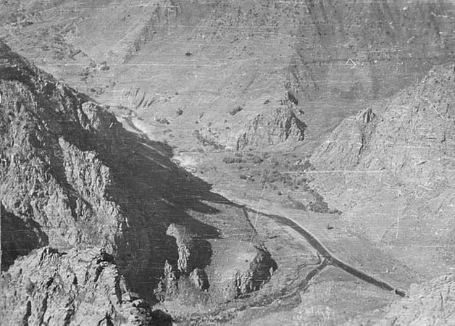
Из воспоминаний
…была ещё одна операция в Куфабском ущелье, вблизи кишлака Саидан (кажется в октябре 81 года), о которой из-за больших потерь с нашей стороны вспоминать не принято. Тогда масштабное десантирование закончилось окружением одной из групп дш, которой пришлось почти 12 часов вести бой в одиночку, а потом с боем прорываться к своим по темноте. Потеряли 12 пацанов. Их тела смогли подобрать только через пару дней - изуродованные и истерзанные.

Slide 12
ГУПВ вместе с дежурной оперативной группой начали выяснять ситуацию. Сразу сделать это было трудно, поскольку по месту дислокации оперативной группы (в пгт Пяндж) никого из руководства на месте не было. Начальник войск генерал Г.А. Згерский был в одном из погранотрядов, находился в пути и связь с ним отсутствовала. К тому же, ни он, ни начальник штаба округа полковник В.Н. Харичев к разработке этой операции практически не привлекались (что уже было ошибкой). На передовом командном пункте оперативной группы Он и сообщил неприятную весть: операция в Куфабском ущелье началась с рассветом, первый эшелон десанта (около 60 человек на вертолетах) при подходе к местам высадки попал под сильный огонь душманов. Есть убитые и раненые. Вертолет с полковником Будько (он оказался в составе первого эшелона десанта) был обстрелян из крупнокалиберных пулеметов, сам он был тяжело ранен, и вертолет, не приземляясь, доставил его на базу, в госпиталь. Высадившиеся под сильным огнем душманов десантные группы несут потери, сгорел один вертолет, в группах нет устойчивого управления, поскольку старший этого эшелона десанта капитан С. Богданов убит (потом это, не подтвердилось), поэтому надо незамедлительно эвакуировать эти группы. Доклад этот, при всех его погрешностях в деталях, вырисовывал довольно трагичную перспективу для высаженного десанта: устойчивого управления нет, большие потери (7 пограничников убитых, 8 раненых), боеприпасы на исходе, и душманы, что называется, не дают поднять головы.

Slide 13
Рассказывает участник афганской войны майор пограничной авиации Владимир Бейда:
- ...В октябре 1981 года в Куфабском ущелье, недалеко от населенного пункта Саидан, наши вертолеты с десантом попали в засаду. Тот бой запомнился очень хорошо, наверное, потому, что мы впервые побывали в такой передряге. Брали банду Абдуллы Вахоб. Бой завязался ожесточенный, было много погибших. А все получилось по глупости: борт перед этим несколько раз в горах садился на одно и то же место. Подлетит, сядет, "пехота" пошарит вокруг - и обратно улетают. "Духи" это засекли и ждали.
Из воспоминаний Валерия Романова (в 1981 г. – летчик-штурман вертолета Ми-8 № 14).
Операция «Куфаб – 81» готовили коряво, поспешно. На 17 октября 81г. намечалась выброска десантной группы составом не менее 300-х человек и 20-ти вертолетов. По армейским меркам это на операцию конечно же не тянуло, но ведь пограничники всегда воевали не числом, а умением, поэтому Абдулу решили накрыть качественно и конкретно. Конкретно этого количества может быть и хватило, а вот качественно…
Десантная группа была сформирована наспех, многие были необстрелянными, даже командир и замполит. Порядок десантирования спланировали навскидку, непрофессионально. Например: в первом эшелоне на бортах были загружены только гранатометы, во втором – только боеприпасы. Боекомплект бойцов первого эшелона был облегченный, не рассчитанный на длительный бой. И вообще все было спланировано так, как будто отряд Вахопа не тертые головорезы, а бейсбольная команда. Рано утром 17 октября 1981 года, взяв на борт 10 человек, в том числе командира и замполита всей десантной группой, мы вылетели в район Куфабского ущелья. На подходе к площадке десантирования начали выполнять заход. Мы были четвертыми. Все шло обычным порядком. Вдруг в эфире раздались крики командира первой пары: «Засада! Подвергся сильному обстрелу с земли!».

Slide 14
В первой паре вертолетов находилась десантная группа и гранатометный расчет Петра Владимировича. Он не растерялся, своим личным примером показал остальным, что нужно быть храбрым, спрыгнул с «вертушки» и вступил в бой прикрывая высадку остальных членов группы.
Из воспоминаний… На исходе первого часа «Остались: доктор, прапорщики – командиры взводов, 4 СПГ, 1 АГС, 1 РПГ». Нормально, воевать можно. ПКС только один (без патронов), да и то Абдула успел снять с вертолёта. Ага, а выстрелов-то к гранатомётам всего несколько штук, да и гранат тоже… Вот это уже абзац (боеприпасы были на бортах, шедших за нами).

Slide 15
Но и эвакуация оставшихся людей в этих условиях могла обернуться худшими для них последствиями. Надо было искать другое решение, уточнив возможности и готовность подразделений, оставшихся на базе, а также огневые возможности эскадрильи вертолетов. Единственный способ сохранить людей и завершить операцию - высадить следующий эшелон десанта, предварительно подавив ударами вертолетов основные огневые точки душманов. Этот десант должен был объединить разрозненные группы первого эшелона, организовать эвакуацию раненых и убитых, восстановить систему огня и надежного управления.

Slide 16
Второй эшелон десанта был высажен в тот же день после предварительных ударов вертолетами по выявленным объектам душманов. Он должен был объединиться с первой группой, расширить позицию десанта и закрепиться на ночь. Задача эта была выполнена практически без потерь. За ночь удалось подготовиться к наращиванию наших усилий в Куфабе, организовать с утра воздушную разведку, удары вертолетов по новым целям, доставку боеприпасов, продовольствия и пр. Руководство действиями в операции вместо раненого полковника Будько было возложено на начальника штаба САПО полковника В.Н. Харичева, знающего эти районы и имеющего боевой опыт.
Казалось, положение нормализуется, и дело идет к успешному завершению операции, но… Потери…

Slide 17
17.10.1981 г. при высадке десанта Пянджского СБО в Куфабское ущелье у кишлака Сайдан погибли:
командир экипажа вертолёта Ми-8 № 14 ст. лейтенант СКРИПКИН Юрий Михайлович;
капитан медицинской службы КОКШАРОВ Герман Яковлевич;
командир взвода лейтенант МИЛОВАНОВ Александр Николаевич;
командир расчета гранатомета сержант ЖАРКОВ Петр Владимирович
командир отделения сержант ЗЕЛЕНЦОВ Вячеслав Викторович;
командир отделения сержант РЕШЕТНИК Сергей Александрович;
ст. стрелок рядовой БИЛЫК Виктор Петрович;
стрелок рядовой ГОЛОСНОЙ Иван Григорьевич;
командир инженерно-сапёрной роты ст. лейтенант КОЖЕВНИКОВ Виктор Николаевич, командированный в СБО из 47-го Кара-Калинского погранотряда, был найден мертвым спустя несколько дней.

Slide 19
Убитых собрали только через несколько дней, после высадки второго десанта (25.10.81). Над телами глумились, многие были изувечены до неузнаваемости.
Горько, обидно, тяжело на душе. Уходят лучшие из лучших, в расцвете сил, полные надежд и планов. Ничем не восполнить эти потери. Ни какими словами не утешить родных и близких. И одно только может смягчить горечь утрат – наша память, понимание, что эта жертва была не напрасна. Петр погиб – во имя жизни других, во имя спокойствия и мира на нашей земле. Верный присяге, убеждённый в том, что защищают интересы Родины и оказывает дружественную помощь соседнему народу, он лишь выполняли воинский долг. И наша святая обязанность – хранить память о нем, как о верном сыне Отчизны.

Slide 20
На нашей планете продолжают звучать орудийные залпы и автоматные очереди, разрушаться жилые дома и различные здания, но, самое главное, продолжают гибнуть люди: как солдаты, так и мирное население. Я хочу показать, что нас много общего с героями книг о войне в Афганистане. Я надеюсь, что молодёжь всегда будет помнить и знать исторические события России, о так называемые локальные войны.

Slide 21
Хочется поблагодарить всех писателей за ту правду, подчас такую горькую, что слезы наворачиваются на глаза, порой смешную, что хохочешь от души. Спасибо за то, что заставили задуматься, ведь нам, живущим, и остается помнить, не забывать.
Мы – учащиеся «Средней общеобразовательной школы № 6» г. Краснокамска ни-когда не забываем, чествуем и несем «Вахту Памяти».
Гордимся - нашими выпускниками, погибшими при исполнении воинского долга.

Slide 22
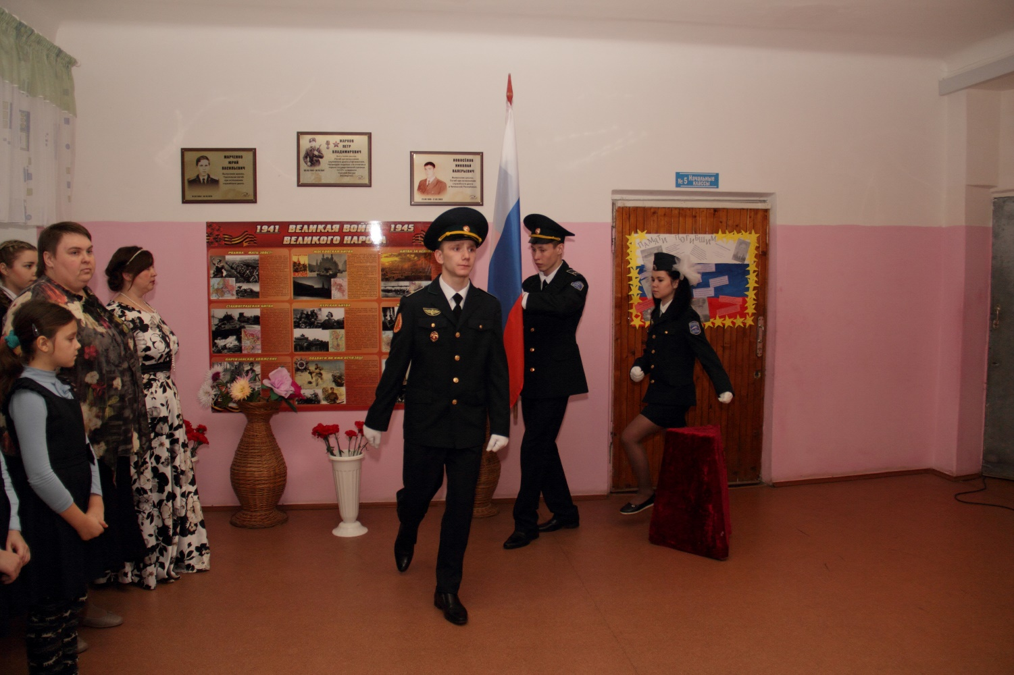
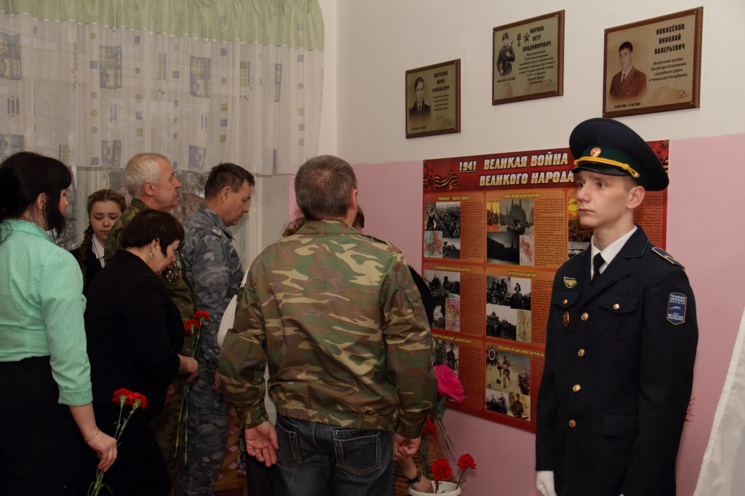
Пусть память будет крепче, чем гранит, И в сердце кровь стучать не перестанет,
Пока есть Русь, она в душе хранит
Погибших на войне в Афганистане.

Slide 24
Сценарий разработан заместителем директора по воспитательной работе МБОУ СОШ № 6 – Галеевой Лолой Николаевной Исследовательскую работу провели учащиеся 10 класса: Дубова Анна и Хакимова Сабрина

